Slide 1


QUESTIONARI

Slide 2
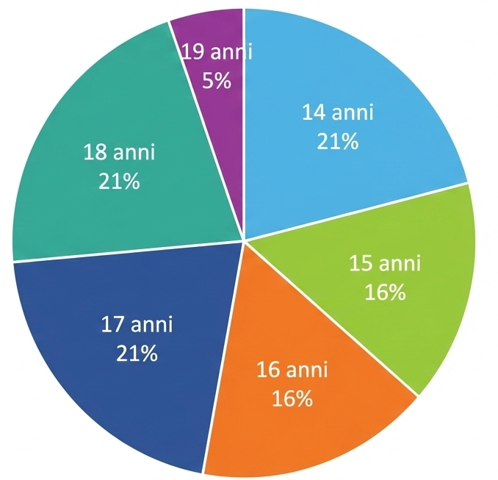
CAMPIONE
Giovani tra i 14 e i 19 anni
Residenti a San Lazzaro
19 Ragazzi/e
14 anni 21%
15 anni 16%
16 anni 16%
17 anni 21%
18 anni 21%
19 anni 5%

Slide 3
CONOSCIAMOCI
Ti piace ascoltare musica? Sì 100% No 0%
Ti piace andare al cinema? Sì 90% No 10%
Hai mai visitato un museo? Sì 95% No 5%
Ti piace disegnare? Sì 48% No 52%
Ti piace scrivere? Sì 26% No 74%
Suoni uno strumento o canti? Sì 42% No 58%

Slide 4
Finisce la scuola e... cosa fai?
Vado a casa
Sport e amici/he
Lavoro
Parchi e natura
Esci di casa e... dove vai?
Mi vedo con amici
Parchi
In centro
Oratorio
Se dico "estate" tu a cosa pensi?
Amici/che
Mare
Caldo
Tempo non organizzato
Ghiaccioli

Slide 5
COSA MANCA A SAN LAZZARO IN ESTATE?
Fresco e acqua
Mare
Ombra nei parchi
C’è un po’ tutto
Centri di aggregazione e Cinema
Attività per i giovani, come fiere o eventi dedicati a cose nerd
Non lo so

Slide 6
SE POTESSI ORGANIZZARE UN EVENTO
DOVE LO FARESTI?
In un Parco
Impianto sportivo
Piazza Bracci
Idice

Slide 7
1) Luoghi “vivi dove succedono cose belle”
Parchi in generale sopratutto Resistenza
Piazza Bracci
Mediateca
Eden
Bowling
Oratorio san Marco
2) Luoghi “vuoti”: dove non succede nulla, ma potrebbe succedere
Stazione di San Lazzaro
Parco Europa
Mediateca
Parcheggio Jussi,
Idice
Parcheggio Majorana
Parco 2 Agosto
Palestra Rodriguez
Palasavena

Slide 8
3) Luoghi “potenziali”: dove vorresti che succedesse qualcosa
Parco delle caprette
Mediateca
Zona stazione
Idice e zone verdi in periferia dove fare campi da calcetto basket pallavolo
Parcheggio Majorana
Lungosavena
Ponticella
Piscina
4) Luoghi “sconosciuti”: non ci sono mai stat@
Museo dei dinosauri
Vicino all’arci
Le frazioni
Boh

Slide 9
Location (tra i luoghi scelti dalla mappa)
Parco della resistenza 70%
Piazza Bracci 20%
Parco 2 Agosto 10%
Tipo di evento (musica, performance, arte, laboratori, ecc.)
Musicale 38% (musica+ sport; musica+ cibo; musica+ cinema, fumetto)
Sportivo 38% (sport+ musica, tornei, danza)
Degustazioni 11%
Laboratoriale/
Performativo 11%

Slide 10
Perché proponi questo evento?
Mi piace come attività e mi piacerebbe conoscere persone a cui piace la stessa cosa
Perché mi piace stare all’aperto
Per allontanarsi dalla realtà entrando un po’ in un’altra dimensione
Non c'è a san lazzaro e mi interessa
Opportunità per fare nuove amicizie
Per fare provare specialità di altri paesi alle altre persone
Per divertimento
Perché il ballo è per tutti
Perché amo lo sport
Perché voglio far diventare gli scacchi popolari
Per far passare le giornate e soprattutto le serate
Beneficenza
Perché è l’evento che attira di più il pubblico
Per provare a rendere le solite sagre/fiere con più ragazzi della mia età piuttosto che bambini e vecchi
Per coinvolgere tutte le persone, a prescindere dall’età, che condividono questi interessi
Perché la ginnastica ritmica è lo sport migliore del mondo
Per riavvicinare le persone con diverse età e diversi gusti
Non so

